Slide 1
VELKOMMEN TIL ENGINEERING DAY 2022 - Mellemtrin
Notes:
Brug dette slideshow til at rammesætte Engineering Day 2022.
Videoer kan afspilles direkte fra slideshowet, og hvis der opstår problemer, vil du kunne finde links her i noterne.
Brug slideshowet som det er eller tilpas det som du synes.

Slide 2
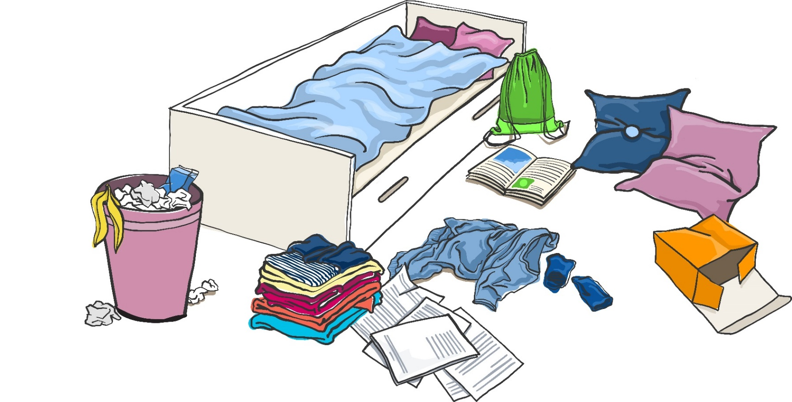
Mig og mit rod
Notes:
Fortæl dine elever, at de skal i gang med Engineering Day, hvor de skal løse en udfordring i grupper.

Slide 3
Hvad er engineering?
Notes:
Kickstart Engineering Day med at se videoen ‘Hvad er engineering?’
Spørgsmål til eleverne før afspilning, som eleverne skal tænke over undervejs, men de ser filmen:
Hvad er engineering?
Hvad laver en ingeniør?
2. Opfølgning efter video: Lad eleverne tale sammen to og to om hvad engineering er, eller drøft det i fælles i klassen.
Fortæl eleverne, at de om lidt bliver præsenteret for en udfordring, som de skal løse ved hjælp af engineering.
Hvis der er problemer med afspilningen, kan du finde filmen her: https://engineerthefuture.dk/engineering-day/engineering-day-forloeb/4-6-kl-mig-og-mit-rod/

Slide 4
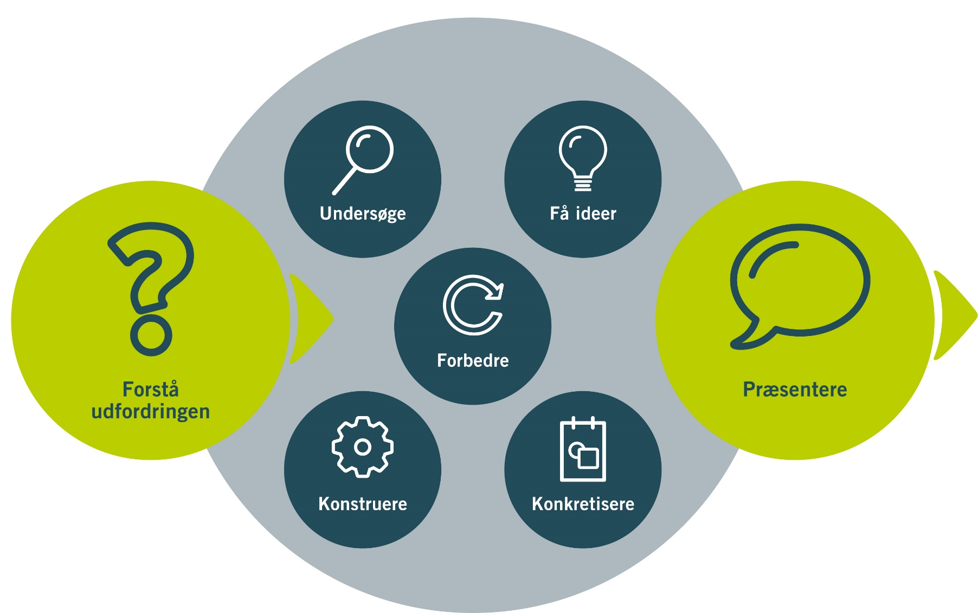
Engineering designprocessen
Notes:
Præsenter engineering designprocessen, som vil danne ramme for arbejdet med Engineering Day. Modellen er bygget op omkring syv forskellige delprocesser.
Fortæl eleverne, at de skal arbejde med en udfordring, som de bliver præsenteret for på næste slide. Derefter skal de igennem delprocessen ‘undersøge’, hvor de skal lave en række undersøgelser. Derefter skal de ‘få ideer’, og ‘konkretisere’ deres ide til en mulig løsning. Derefter skal ideen omsættes til en fysisk prototype i pap og andre materialer i delprocessen ‘konstruere’, og der er kan undervejs blive brug for at ‘forbedre’ løsningen. Til slut afrundes Engineering Day med at eleverne skal ‘præsentere’ deres proces og ide til prototypen.
Fortæl eleverne, at de til sidst skal fortælle om deres ideer, og hvorfor de har valgt netop dén ide. De skal også fortælle om deres løsning, og om hvilke forbedringer de ville lave, hvis de havde mere tid. Derudover skal prototypen også vises frem, men det er væsentligt at det er elevernes proces, der er det centrale i præsentationen.
Fortæl eleverne, at de skal arbejde sammen i grupper á 3-4 elever.
Undervejs vil der være ‘timeouts’, hvor der vil være fokus på at samle op og give feedback.

Slide 5
Mig og mit rod
Notes:
Afspil inspirationsfilmen, der rammesætter dagen. Undertekster kan aktiveres i afspilningen, hvis der er brug for det.
Link til videoen: https://engineerthefuture.dk/engineering-day/engineering-day-forloeb/4-6-kl-mig-og-mit-rod/

Slide 6
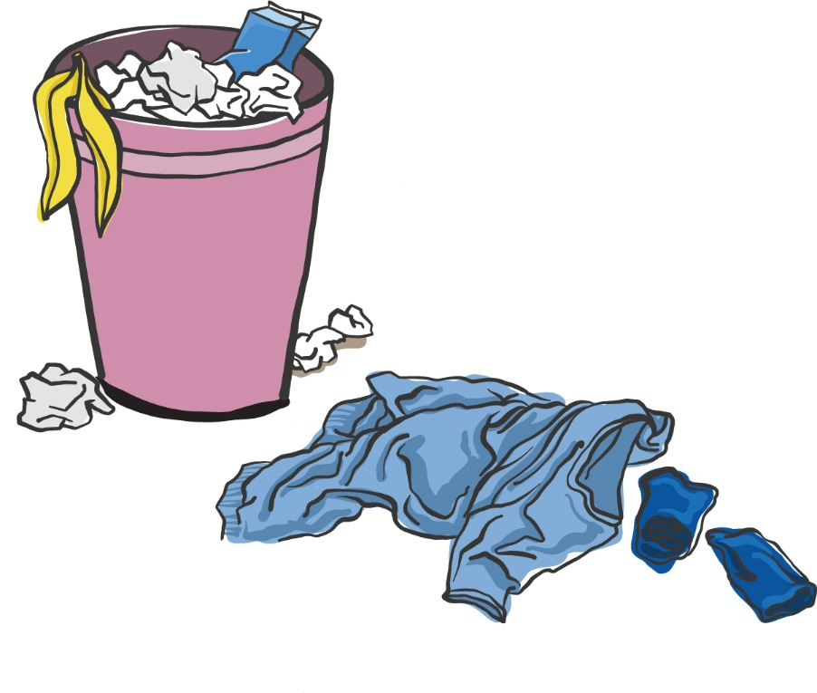
Mig og mit rod
Mathilde har mange ting på sit værelse. De fleste ting, har deres egen plads i skabet, reolen og kommoden, men nogle ting roder næsten altid. Idrætstasken, biblioteksbøger og andre småting, som Mathilde tit bruger i løbet af ugen, ender ofte på gulvet i hjørnet eller i en rodebunke på skrivebordet. Mathilde har lagt mærke til, at det også tit er sådan hjemme hos sine venner.
Kan man gøre noget smart, så tingene er nemmere at rydde væk, og samtidigt er nemme at få fat på igen?
UDFORDRING OG KRAV
I skal udvikle en prototype af en oprydningsmaskine som kan hjælpe med at rydde op på værelset – hurtigt og smart.
Der er ikke plads til tingene i skabet, på reolen eller i kommoden, men tænk på hvordan I kan udnytte pladsen i rummet smartere.
Notes:
Saml op på inspirationsfilmen ved at præsentere narrativet om Mathilde, udfordringen og kravet for eleverne.

Slide 7
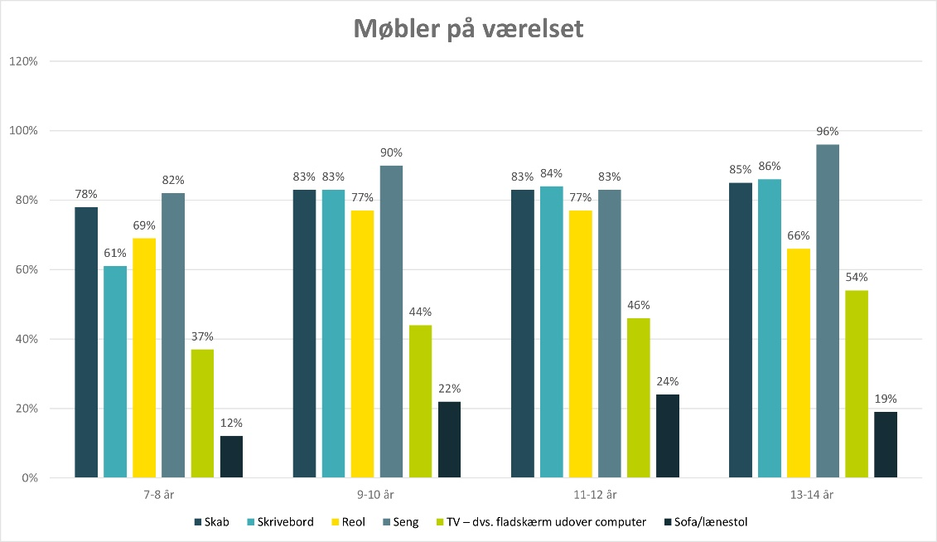
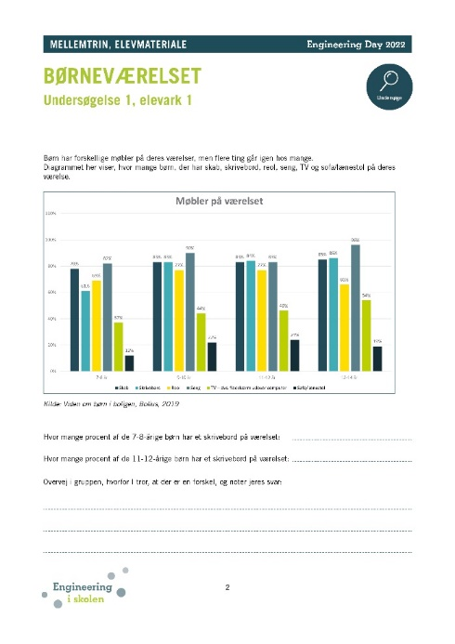
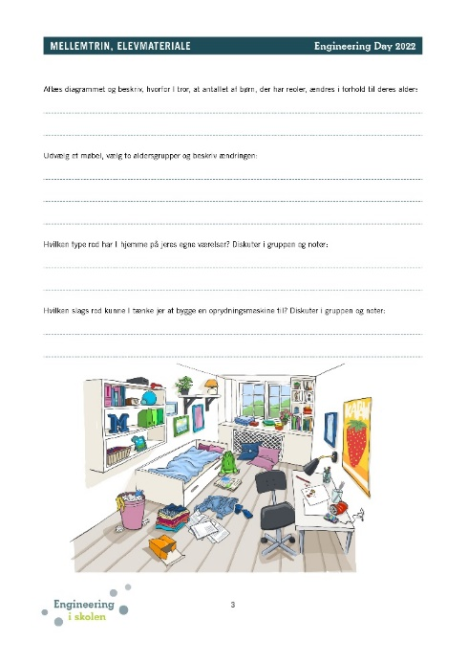
Børneværelset
- Undersøgelse 1
Notes:
Denne undersøgelse skal tage ca. 25 minutter.
Tal med eleverne om at de nu skal i gang med delprocessen ‘Undersøge’.
Inddel eleverne i grupper á 3-4 elever. Uddel elevark til hver gruppe.
Eleverne skal på elevarket besvare spørgsmål der relaterer sig til diagrammet ‘Møbler på værelset’.

Slide 8
Timeout
Notes:
Saml op på undersøgelsen ved fremhæve et par af spørgsmålene til fælles drøftelse.

Slide 9
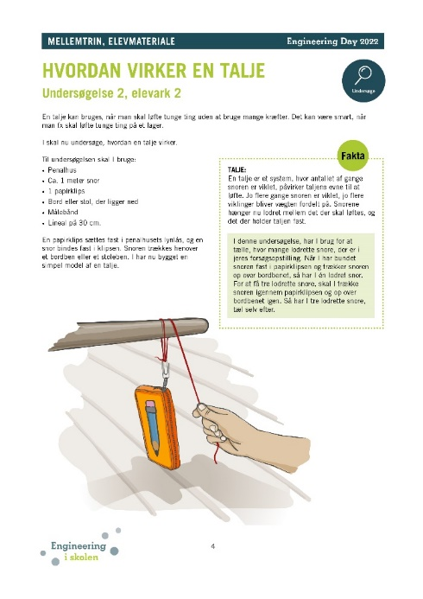
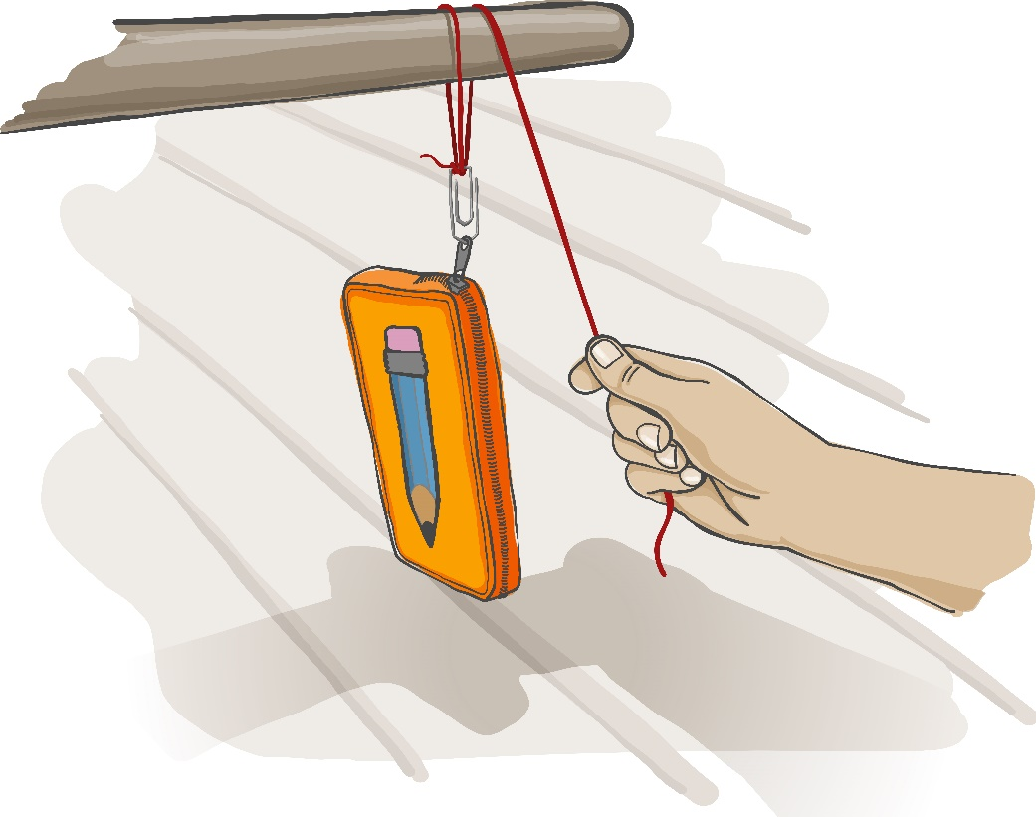
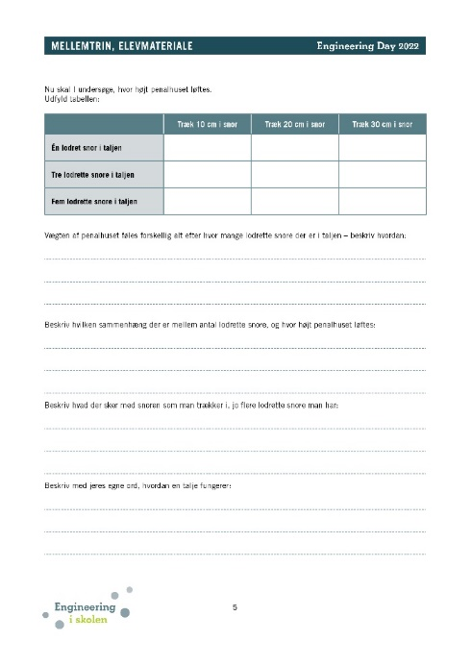
Hvordan virker en talje
- Undersøgelse 2
Notes:
Denne undersøgelse skal tage ca. 40 minutter.
Eleverne skal undersøge, hvordan en talje virker.
Læs med fordel faktaboksen sammen i klassen, og tæl efter på tegningen, hvor mange lodrette snore der ses.
Vær også opmærksom på at ordet ‘talje’ som fagudtryk, kan være nyt for eleverne, og de kan have associationer om talje omkring livet.
På elevarket står der hvilke materialer, eleverne skal bruge til undersøgelsen.
Eleverne skal selv finde frem til, hvordan de vil aflæse deres målinger.
Efter selve undersøgelsen af taljen, er der en række spørgsmål på elevarket, som eleverne skal forholde sig til.

Slide 10
Timeout
Notes:
Saml op på undersøgelsen ved at snakke med elevernes erfaringer og resultater.
Afrund evt. timeouten med at vise billeder fra nettet af taljer i anvendelse. Søg fx på ‘taljeblok’, ‘taljer og trisser’ eller på engelsk efter ‘pulley’

Slide 11
Papkonstruktioner
- Undersøgelse 3
I denne undersøgelse skal I eksperimentere med at lave forskellige tekniske løsninger i pap.
OPGAVE
Se filmen
Vælg et af de viste eksempler, og byg det i gruppen.
Notes:
Denne undersøgelse skal tage ca. 30 minutter.
Der er ikke elevark til denne undersøgelse.
Vis videoen ”Konstruktioner i pap - mellemtrin”. Link: https://engineerthefuture.dk/engineering-day/engineering-day-forloeb/4-6-kl-mig-og-mit-rod/
Formålet med undersøgelsen er, at:
Inspirere eleverne til at udnytte materialernes egenskaber.
Eleverne afprøver en eller flere ideer ved selv at konstruere dem.
Eleverne bruger den nye viden i udviklingen af løsninger.

Slide 12
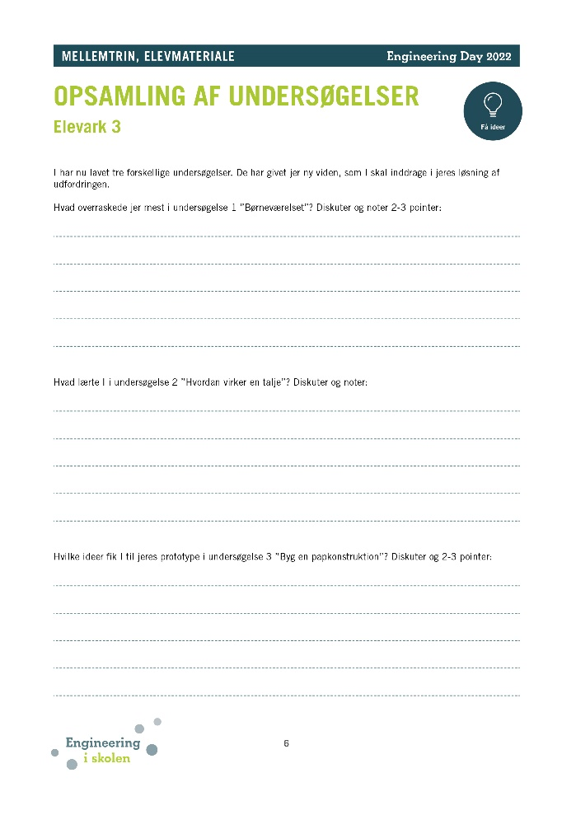
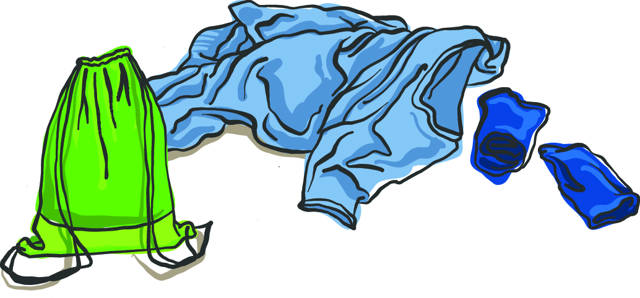
Få ideer
Saml op på undersøgelserne ved at udfylde elevark 3.
Notes:
Denne delproces skal tage ca. 30 minutter – inkl. de to næste slides.
Inden delprocessen ‘Få ideer’ sættes i gang, samler eleverne op på undersøgelserne, ved at udfylde refleksionsspørgsmålene på elevark 3.

Slide 13
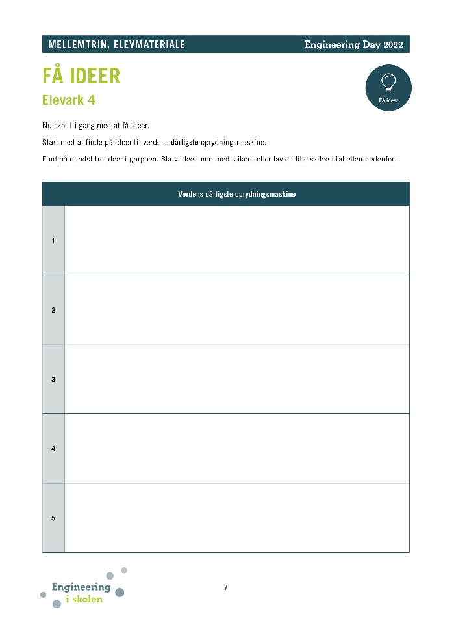
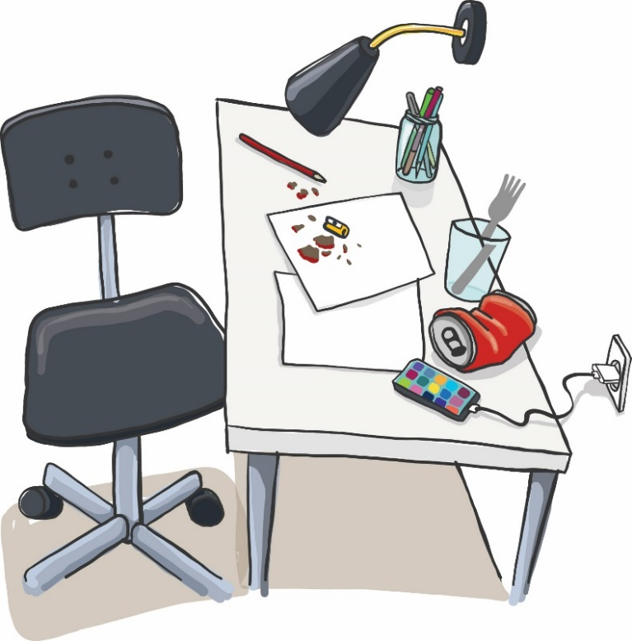
Få ideer
Find på ideer til verdens dårligste oprydningsmaskine.
Skriv noter eller tegn en skitse på elevark 4.
Notes:
Tal med eleverne om, at de nu skal i gang med delprocessen ‘Få ideer’.
Opsummer udfordring og krav for klassen, og tal med eleverne om at de skal huske at bruges deres nye viden om materialer, data og evt. taljer i denne delproces.
Først skal grupperne finde på mindst tre ideer til ‘verdens dårligste oprydningsmaskine’. På næste slide, skal ideerne vendes til gode ideer.

Slide 14
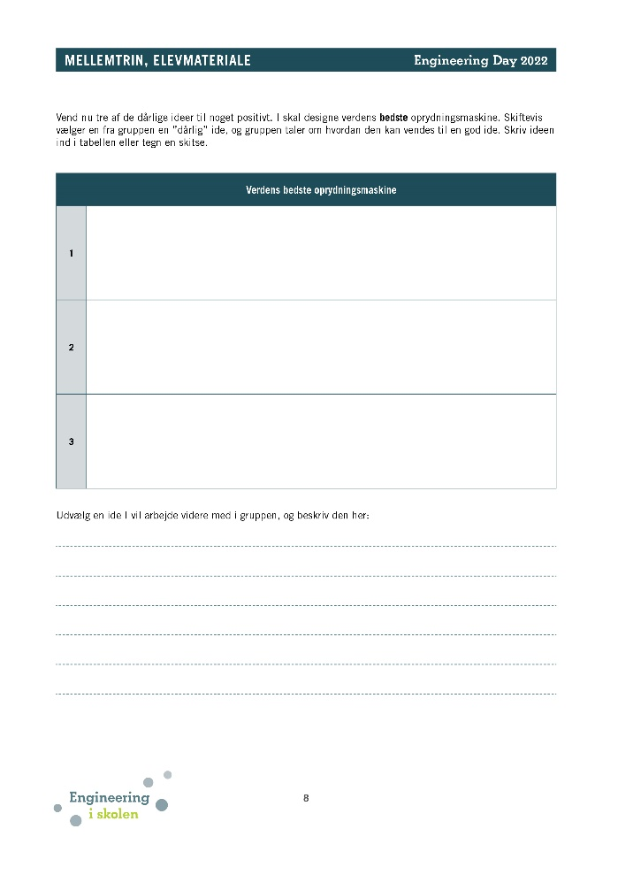
Få ideer
Find på ideer til verdens bedste oprydningsmaskine.
Udvælg tre dårlige ideer, og ændr dem til verdens bedste oprydningsmaskine.
Noter eller tegn en skitse på elevark 4.
Vælg til sidst en ide, som I vil arbejde videre med i gruppen.
Notes:
Nu skal eleverne vende tre af deres dårlige ideer til ‘verdens bedste oprydningsmaskine’.
Skiftevis vælger en fra gruppen en ”dårlig” ide, og gruppen taler om, hvordan den kan vendes til en god ide.
Grupperne skal til sidst udvælge en ide (eller kombinerer flere) som de vil arbejde videre med.
Afslut evt. delprocessen med en kort timeout, hvor grupperne giver hinanden feedback på deres ideer.

Slide 15
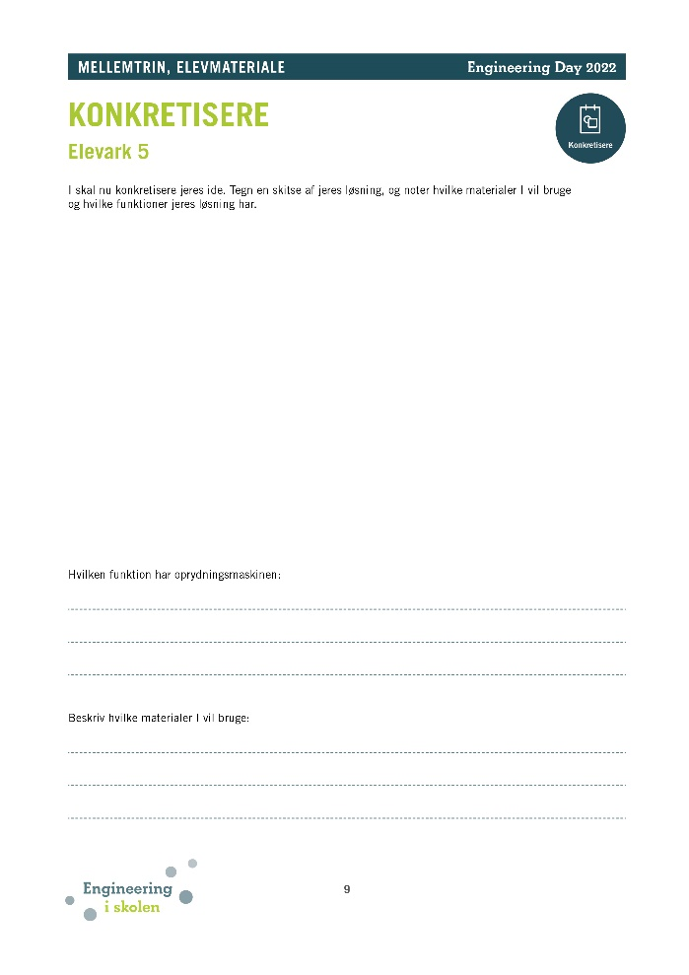
Konkretisere
I skal tegne en skitse af jeres ide på elevark 5.
Beskriv hvilke funktioner jeres løsning har.
Beskriv hvilke materialer I vil bruge.
Notes:
Denne delproces skal tage ca. 15 minutter.
Tal med eleverne om, at de nu skal i gang med delprocessen ‘Konkretisere’.
Hver gruppe skal skitsere deres ide på elevark 5, og forholde sig til, hvilke funktioner deres oprydningsmaskine skal have og hvilke materialer de vil bruge.
Det kan her være en god ide, at vise eleverne hvilke materialer, som de har til rådighed.

Slide 16
Konstruere og forbedre
Nu er I klar til at gå i gang med at konstruere og bygge jeres løsning.
Husk at teste jeres løsning undervejs
– I får måske brug for at forbedre den.
Notes:
Denne delproces skal tage ca. 90 minutter.
Tal med eleverne om, at de nu skal i gang med delprocessen ‘Konstruere’, og at de undervejs kan for brug for at bevæge sig over i ‘Forbedre’.
Støt eleverne undervejs i deres konstruktion af prototyper.
Vis evt. eleverne videoen ”Papteknik”, der indeholde gode fif og tricks. Du finder den her: https://engineerthefuture.dk/engineering-day/engineering-day-forloeb/4-6-kl-mig-og-mit-rod/

Slide 17
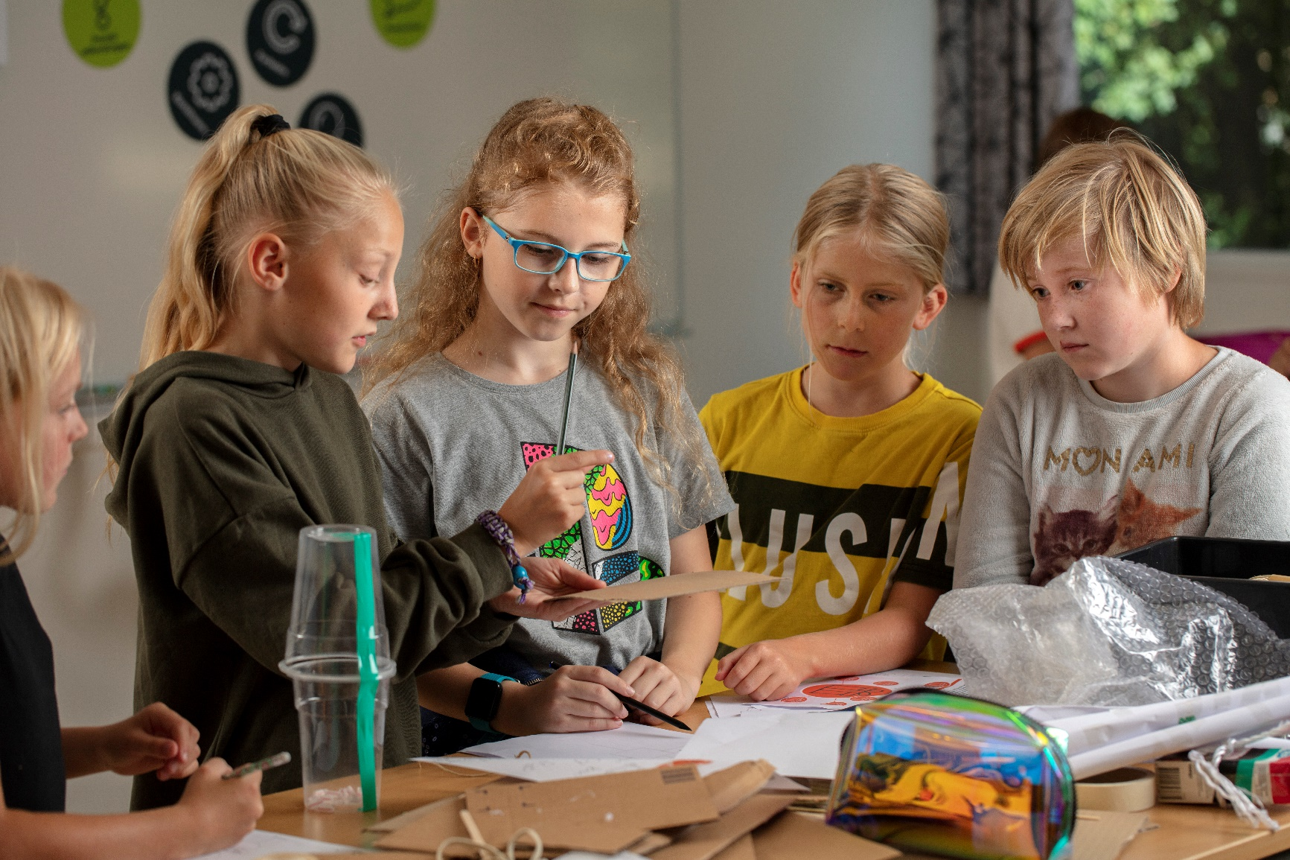
Timeout
Notes:
Lav en timeout ca. midtvejs i delprocessen ‘Konstruere’. Præsenter eleverne for de spørgsmål, som de skal forholde sig til ved den afsluttende præsentation.
Forslag til spørgsmål:
Hvorfor har I valgt netop denne løsning til oprydningsmaskinen?
Hvilke forbedringer ville I arbejde med, hvis I havde mere tid?
Kan denne løsning bruges til flere forskellige slags rod?
Hvilken teknisk løsning fra videoen har I brugt eller ladet jer inspirere af?
Hvad var det sværeste at konstruere?
Var der materialer I savnede i konstruktionsfasen – hvilke og hvorfor?
Oplevede I udfordringer i jeres samarbejde?
Er der forskel på jeres skitse og den endelige prototype – og hvis der er: Hvad og hvorfor?

Slide 18
Præsentere
Præsenter jeres løsninger for hinanden
Hvilke ideer havde I, og hvorfor har I valgt netop denne ide?
Vis hvordan jeres løsning virker.
Fortæl om, hvordan I har brugt viden fra undersøgelserne.
Hvad ville I forbedre, hvis I havde mere tid?
Notes:
Denne delproces skal tage ca. 30 minutter.
Tal med eleverne om, at de nu skal i gang med delprocessen ‘Præsentere’.
Forslag til spørgsmål:
Hvorfor har I valgt netop denne løsning til oprydningsmaskinen?
Hvilke forbedringer ville I arbejde med, hvis I havde mere tid?
Kan denne løsning bruges til flere forskellige slags rod?
Hvilken teknisk løsning fra videoen har I brugt eller ladet jer inspirere af?
Hvad var det sværeste at konstruere?
Var der materialer I savnede i konstruktionsfasen – hvilke og hvorfor?
Oplevede I udfordringer i jeres samarbejde?
Er der forskel på jeres skitse og den endelige prototype – og hvis der er: Hvad og hvorfor?

Slide 19
EngineeringDay.dk

